Slide 1

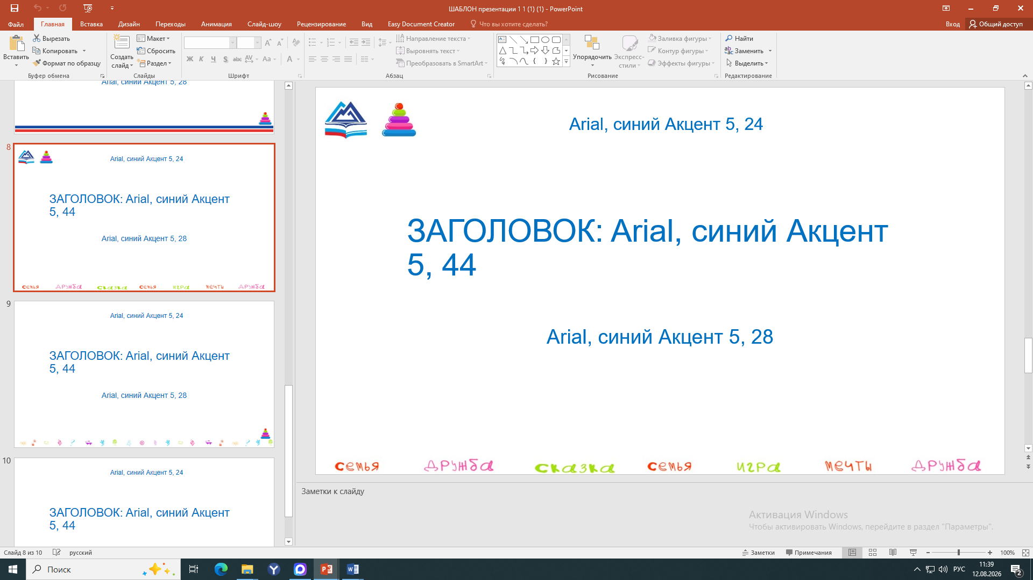
Мониторинг рабочих программ воспитания и его роль в совершенствовании деятельности классных руководителей.

Slide 2
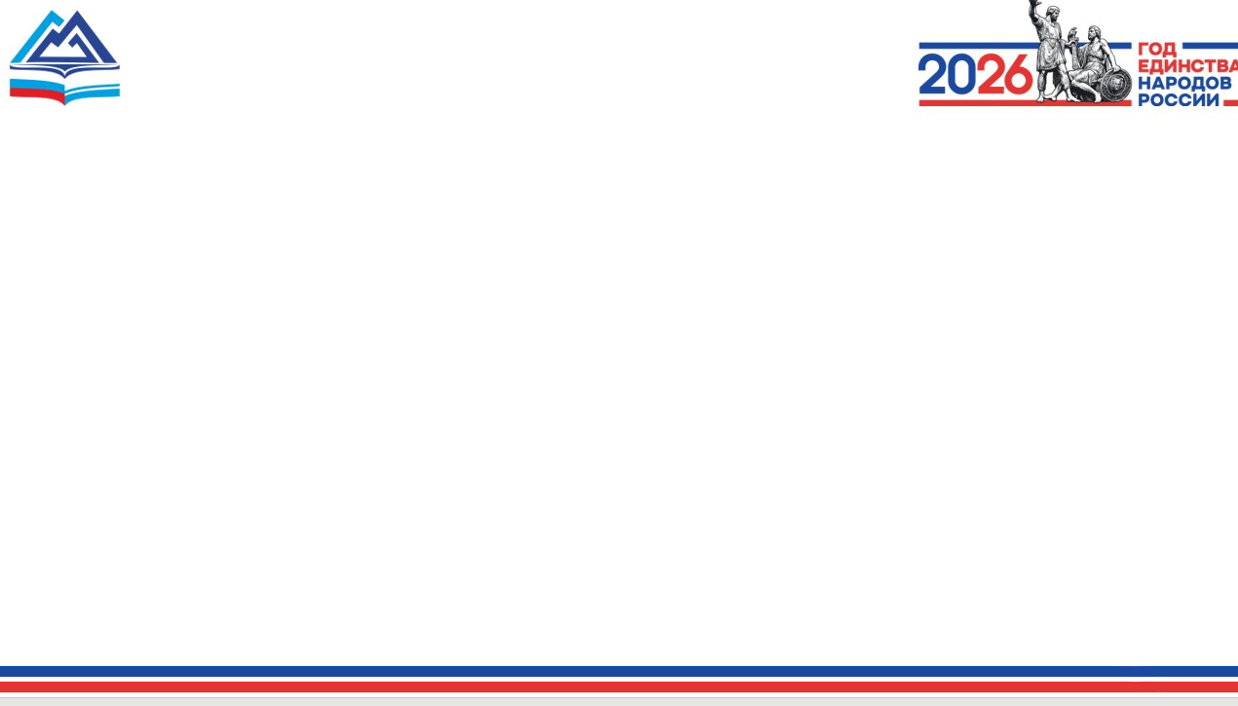
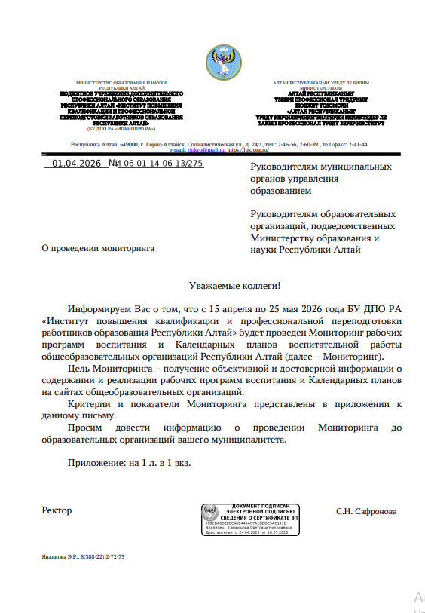
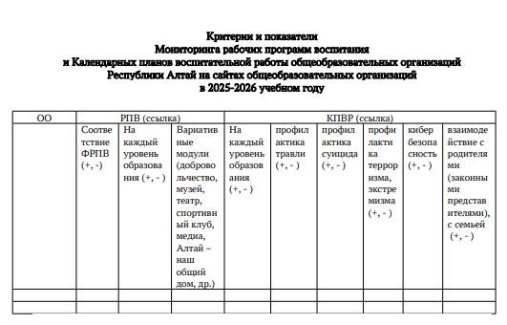

Slide 3
Соответствие структуре
Федеральной рабочей программы воспитания
и Федеральному календарному плану воспитательной работы
(на каждый уровень образования)
Всего школ | Соответствуют структуре ФРПВ | Не соответствуют структуре ФРПВ | Отсутствует РПВ
12 | 12

Slide 4
Рабочие программы воспитания
на каждый уровень образования
Всего школ | Кол-во школ, которые составили РПВ на каждый уровень образования | Кол-во школ, которые не составили РПВ на каждый уровень образования
12 | 10 | 2

Slide 5
Календарные планы воспитательной работы
на каждый уровень образования
Всего школ | Кол-во школ, которые составили КПВР на каждый уровень образования | Кол-во и наименования школ, которые не составили КПВР на каждый уровень образования
12 | 10 | 2
 |  | МКОУ «Купчегеньская СОШ» МКОУ «Боочинская СОШ»

Slide 6
Наличие вариативных модулей, по выбору школ
(добровольчество, музей, театр, спортивный клуб,
медиа, Алтай – наш общий дом, др.)
Всего школ | Кол-во школ, у которых указаны вариативные модули | Кол-во и наименования школ, у которых отсутствуют вариативные модули
12 | 10 | 2
 |  | МКОУ «Нижне-Талдинская СОШ» МКОУ «Ининская СОШ»

Slide 7
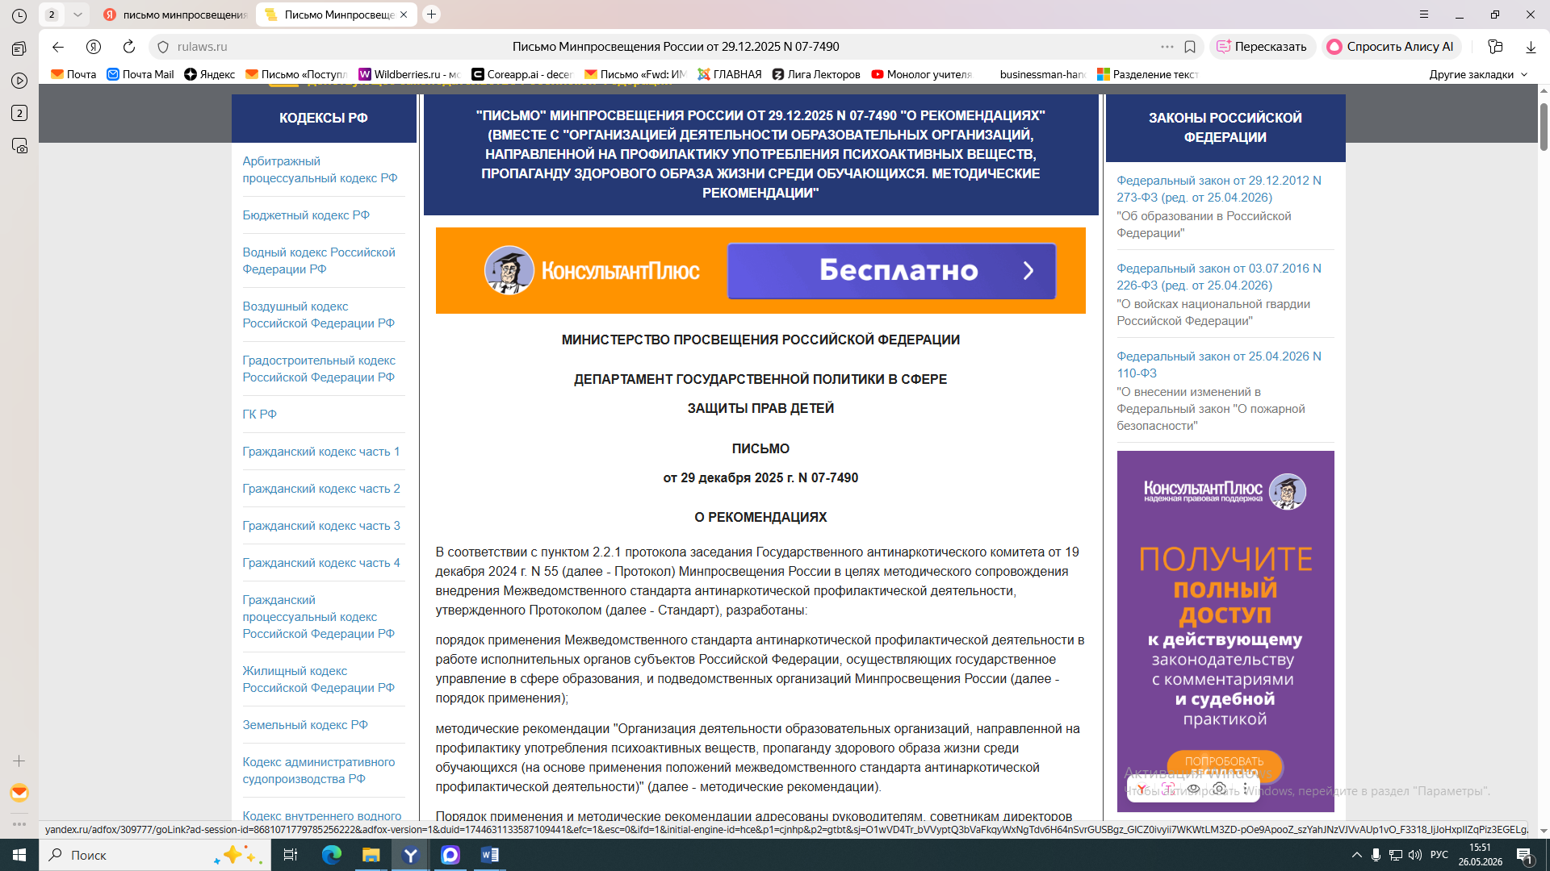

Наличие в модуле «Профилактика и безопасность»
мероприятий по профилактике травли, суицида, терроризма,
экстремизма, кибербезопасности и финансовой грамотности
«Воспитательный потенциал образовательной организации в части реализации профилактической деятельности имеет сквозную линию и задействован при реализации различных модулей рабочей программы воспитания, например, таких как «урочная деятельность», «классное руководство», «основные школьные дела», «воспитательные мероприятия», «взаимодействие с родителями (законными представителями)», и иных, с ключевым акцентом на модуль «профилактика и безопасность».

Slide 8
Всего школ | Кол-во школ, у которых указаны мероприятия в модуле «Профилактика и безопасность» | Кол-во и наименования школ, у которых отсутствуют мероприятия в модуле «Профилактика и безопасность»
12 | 9 | 3
 |  | МКОУ «Шашикманская СОШ» МКОУ «Купчегеньская СОШ им Д.И.Табаева» МКОУ «Боочинская СОШ»

Slide 9
Лучшие Рабочие программы воспитания и Календарные планы воспитательной работы общеобразовательных организаций Онгудайского района
ОО и наименования школ
Онгудайский район МКОУ «Каракольская СОШ» МКОУ "Теньгинская СОШ"

Slide 10
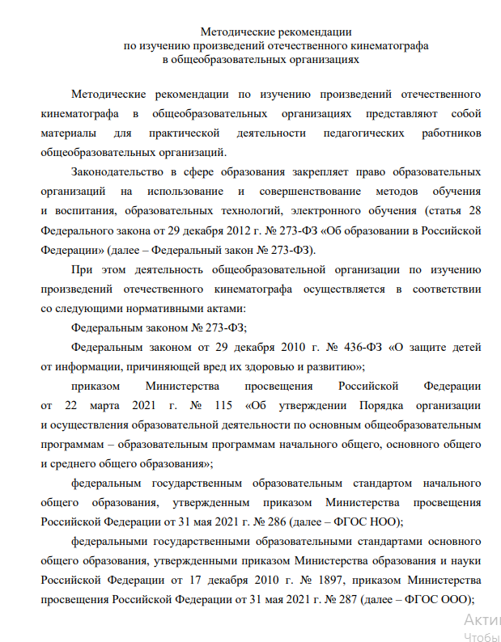
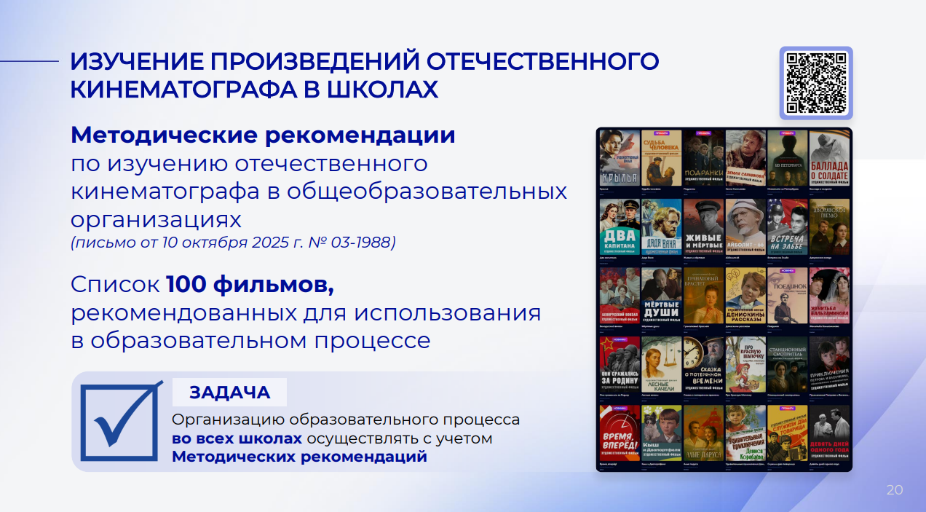

Методические рекомендации по изучению произведений отечественного кинематографа в общеобразовательных организациях
(на сайте БУ ДПО РА «ИПК и ПП РО РА»
в разделе «Воспитательная деятельность. Кинопедагогика»

Slide 11
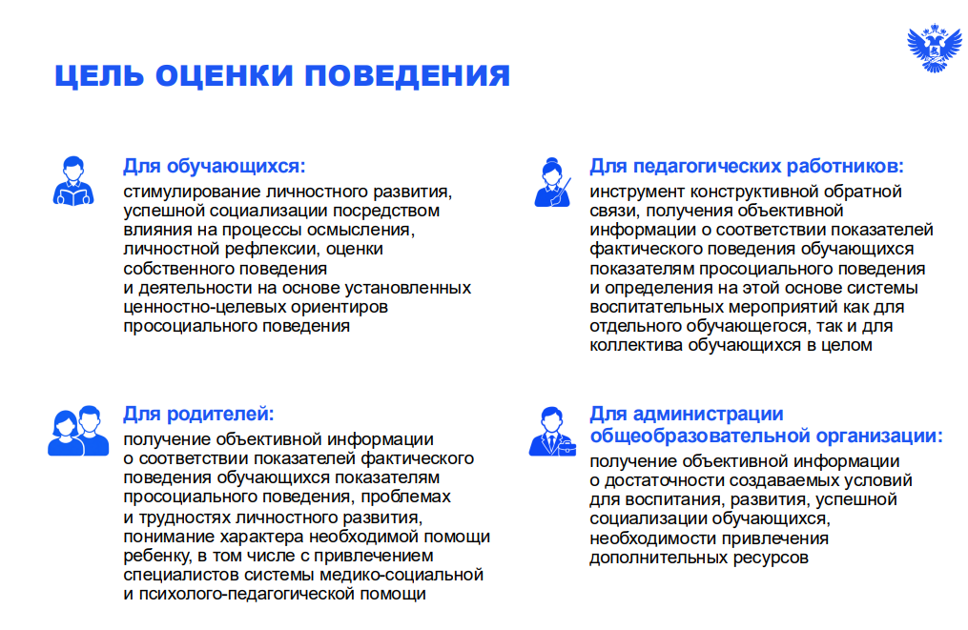
2026-2027 учебном году проводится апробация системы оценивания поведения обучающихся

Slide 12
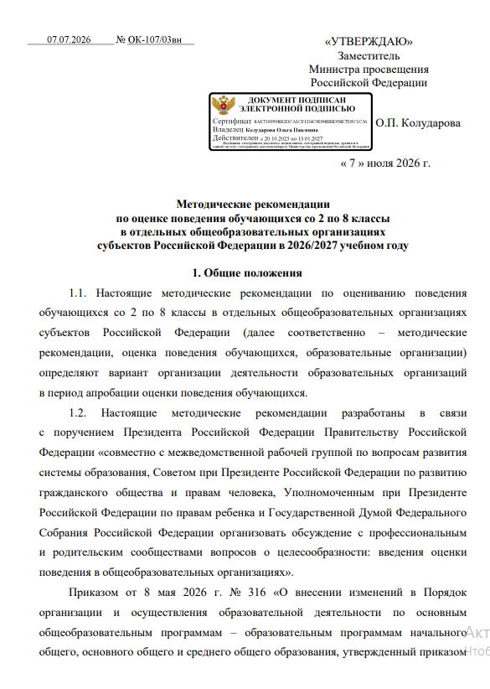
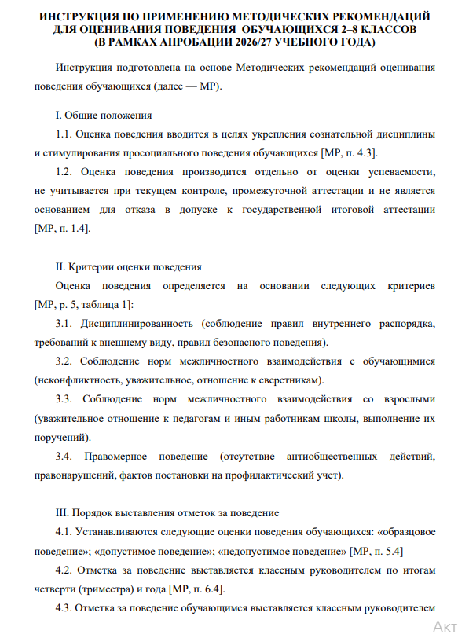
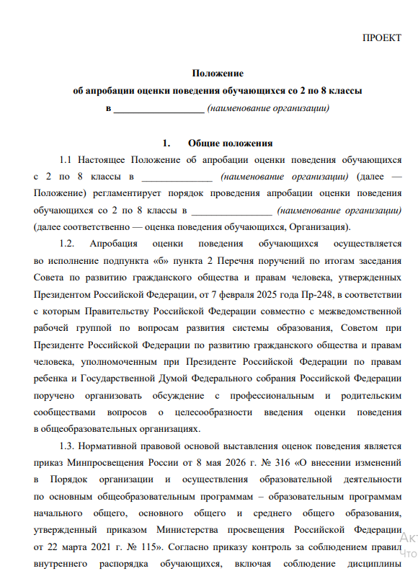
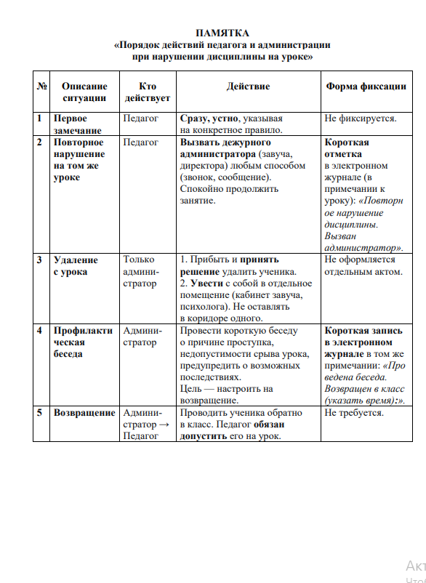

Методические рекомендации по оценке поведения обучающихся
со 2 по 8 классы в отдельных общеобразовательных организациях
субъектов Российской Федерации в 2026/2027 учебном году
(на сайте БУ ДПО РА «ИПК и ПП РО РА»
в разделе «Воспитательная деятельность. Методические рекомендации»)

Slide 13
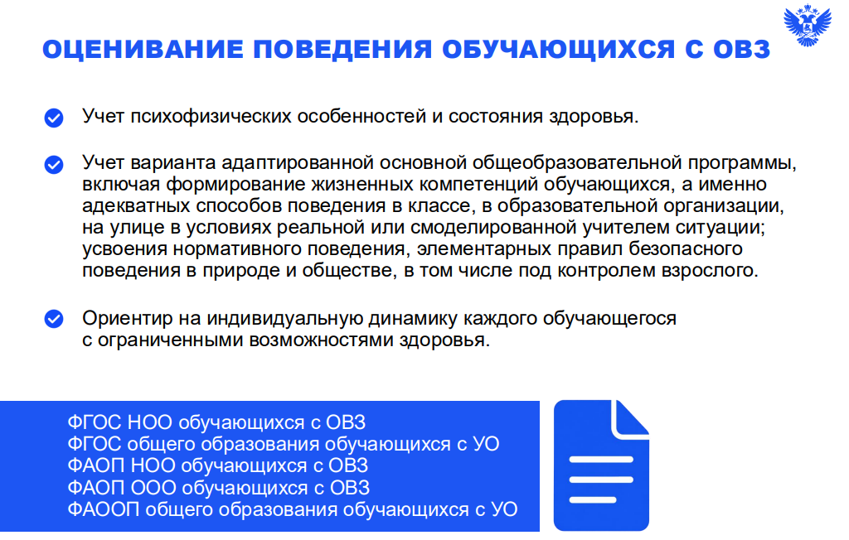
Оценивание поведения обучающихся
с ограниченными возможностями здоровья

Slide 14
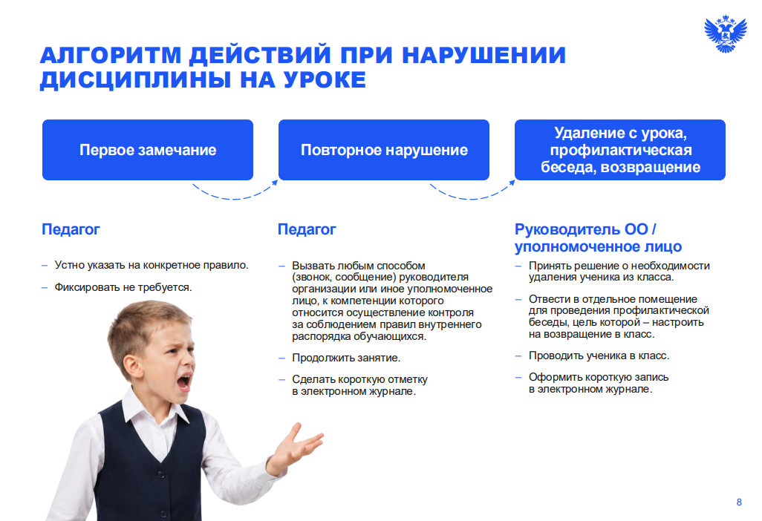
Рекомендуемым периодом оценивания поведения обучающихся может стать учебный период (триместр, четверть, учебный год)

Slide 15
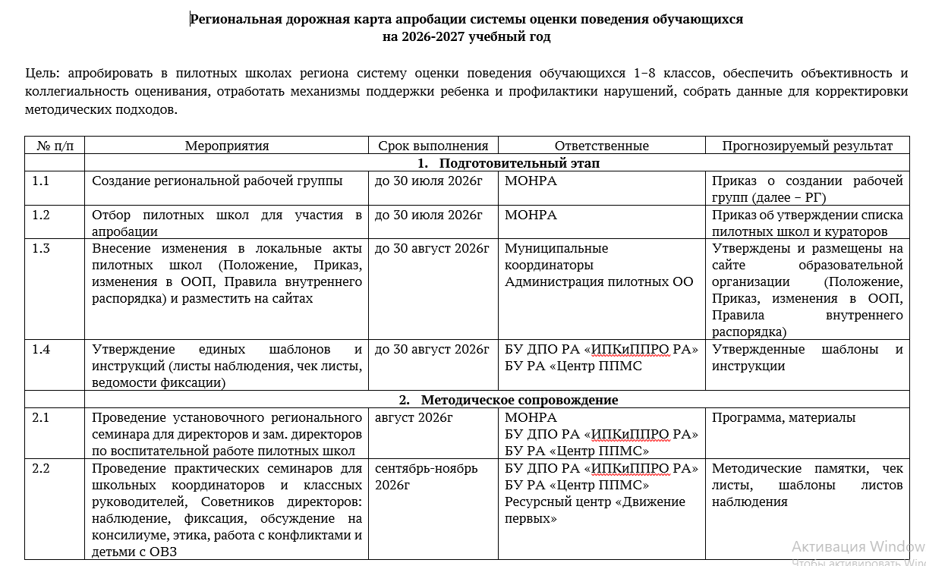
Общеобразовательные организации Республики Алтай
для апробации введения оценки поведения обучающихся
МКОУ «Ининская СОШ» Онгудайского района;
МКОУ «Онгудайская сош им.С.Т.Пекпеева»
Содержательное наполнение Программ воспитания
и Календарных планов ВР напрямую связаны
с результатами, с оценками поведения,
которые будут зафиксированы в школах.

Slide 16

Оценивание поведения обучающихся проводится отдельно от академической успеваемости. Результаты такого оценивания не учитываются при осуществлении текущего контроля успеваемости, промежуточной аттестации обучающихся и не могут стать основанием для отказа в допуске к государственной итоговой аттестации. Данные о поведении могут быть внесены в личное дело обучающегося в качестве дополнительной характеристики.
Отметка за поведение обучающимся выставляется классным руководителем с учетом комментариев педагогов, а также дополнительными сведениями, полученными от учителей-дефектологов, учителей-логопедов, педагогов-психологов, социальных педагогов, советников директора по воспитанию и взаимодействию с детскими общественными объединениями (далее – советник директора по воспитанию) и администрации образовательной организации.

Slide 17
Руководитель ОО издает локальный нормативный акт (приказ) об утверждении Положения,
который принимается на Педагогическом совете и устанавливаются:
а) ответственное должностное лицо по взаимодействию с региональным координатором по сопровождению апробации;
б) ответственных за выставление оценки поведения обучающихся в общеобразовательных организациях: классный руководитель, педагог-психолог, советник директора по воспитанию и взаимодействию с детскими общественными объединениями, социальный педагог (распределение полномочий педагогических работников в соответствии с установленным распределением обязанностей);
в) модель оценки поведения обучающихся на основе методических рекомендаций;
г) периодичность выставления отметок обучающимся за поведение согласно методическим рекомендациям;
д) формы фиксации оценки поведения обучающихся в соответствии с установленными критериями и показателями;
е) формы ознакомления обучающихся, родителей (законных представителей) несовершеннолетних обучающихся с порядком апробации и моделью оценки поведения, определение способа получения обратной связи от участников апробации.
В первую очередь нужно проинформировать Совет обучающихся и Совет родителей.

Slide 18
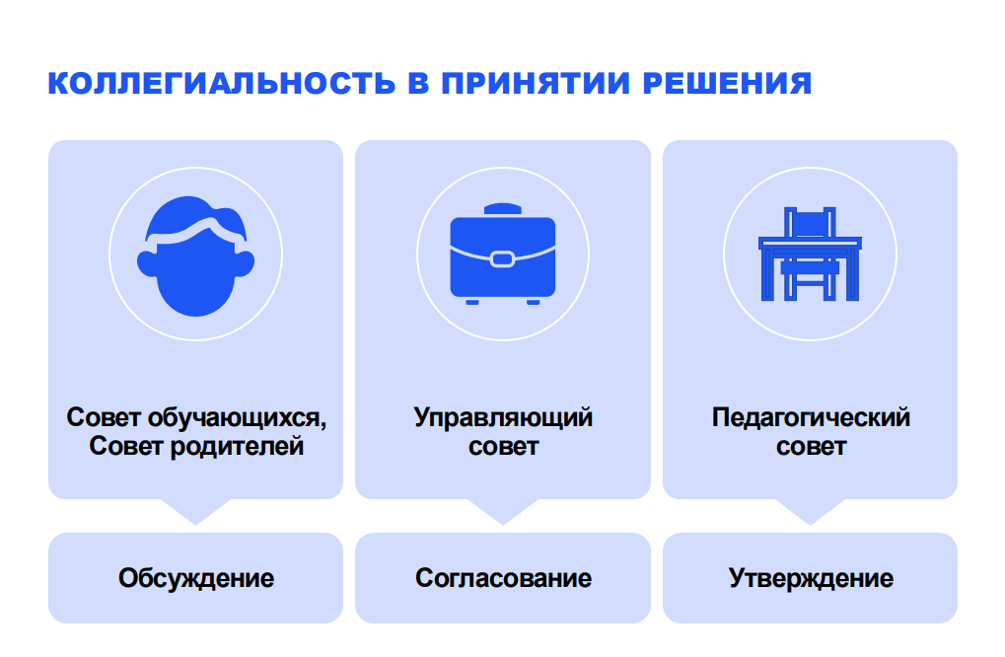

Slide 19
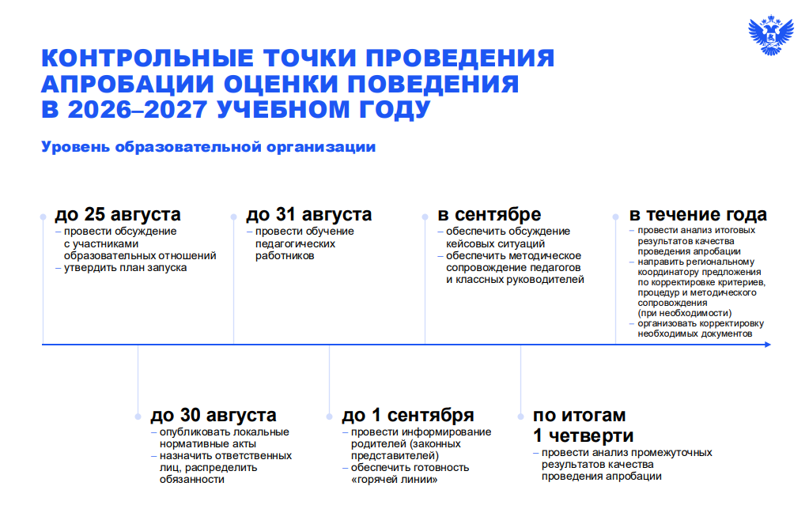

Slide 20
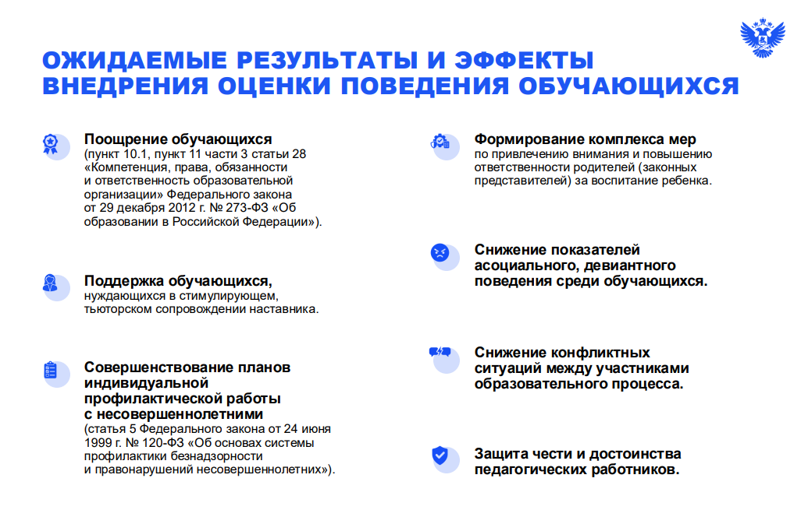

Slide 21
